Slide 1



Mecánica Computacional – Métodos Numéricos y Simulación
METODO DE DIFERENCIAS FINITAS
PROBLEMAS NO ESTACIONARIOS- Esquemas temporales
Esquemas temporales
Forward Euler (explícito),
Backward Euler (implícito)
y Crank-Nicolson (semi-implícito).
Forward Euler (Explícito)
→ Esquema explícito, solo depende del tiempo n. → Fácil de implementar, pero con restricción de estabilidad:
α = difusividad térmica (m²/s).
fórmula clásica de estabilidad de difusión, que se vuelve más estricta si hay reacción).

Slide 2

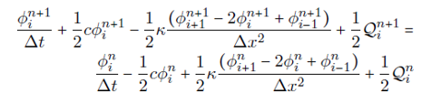
Mecánica Computacional – Métodos Numéricos y Simulación
METODO DE DIFERENCIAS FINITAS
PROBLEMAS NO ESTACIONARIOS- Esquemas temporales
Backward Euler (Implícito)
→ Esquema implícito: hay que resolver un sistema lineal en cada paso de tiempo. → Es incondicionalmente estable (puede usar $∆t$ grande), pero más difusivo numéricamente.
Crank-Nicolson (Semi-implícito)
Promedia Forward y Backward:
→ Mejor precisión (segundo orden en el tiempo). → También requiere resolver un sistema lineal. → Estable, pero puede presentar oscilaciones numéricas si Δt es muy grande.

Slide 3
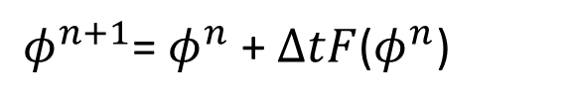
Mecánica Computacional – Métodos Numéricos y Simulación
METODO DE DIFERENCIAS FINITAS
PROBLEMAS NO ESTACIONARIOS- Esquemas temporales
Interpretación física de cada método
Forward Euler: como un pronóstico → extrapola con la pendiente actual. Rápido, pero inestable si el paso de tiempo no respeta el criterio CFL.
Backward Euler: como un "ajuste futuro" → siempre estable porque asume que el próximo estado ya amortiguó las oscilaciones. Conservador, pero más difusivo.
Crank-Nicolson: compromiso → predice con un promedio del presente y el futuro. Más exacto, pero puede oscilar si se exagera con Δt.
Diferencia clave entre Forward y Backward
Forward Euler (explícito): Estima la evolución con la pendiente en el tiempo actual n. Es como decir: “me muevo hacia adelante suponiendo que la velocidad actual sigue siendo válida un paso más”.
Matemáticamente:
$φ^{n+1}$= $φ^{n}$ +$∆tF$($φ^{n}$)

Slide 4
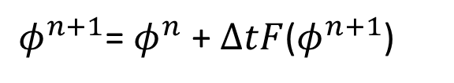
Mecánica Computacional – Métodos Numéricos y Simulación
METODO DE DIFERENCIAS FINITAS
PROBLEMAS NO ESTACIONARIOS- Esquemas temporales
Backward Euler (implícito): Usa la pendiente en el tiempo futuro n+1. Es como decir: “no me muevo hasta que no sé dónde voy a terminar, y ahí ajusto el cálculo con el estado futuro”.
Matemáticamente:
$φ^{n+1}$= $φ^{n}$ +$∆tF$($φ^{n+1}$)
Interpretación de "ajuste futuro"
En Backward Euler, el sistema se corrige usando la información del estado al final del paso de tiempo.
Eso obliga a resolver un sistema de ecuaciones acoplado (porque Tn+1 aparece en ambos lados).
Pero tiene la ventaja de que las inestabilidades que podrían crecer en Forward Euler ya se amortiguan en el mismo paso, porque el método se "ajusta" al estado futuro.
En física:
Forward Euler deja que la difusión actúe con la pendiente actual, lo cual puede ser demasiado agresivo.
Backward Euler asume que la difusión/reacción ya actuó plenamente al final del paso, entonces no se dispara nada: es incondicionalmente estable.

Slide 5
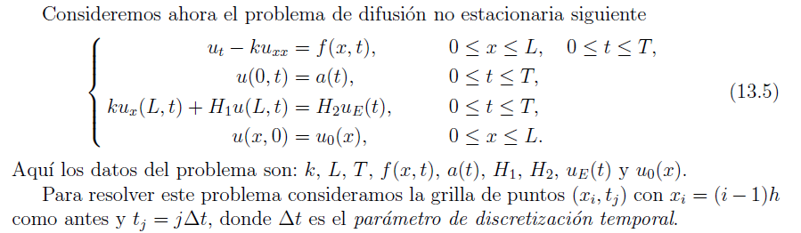
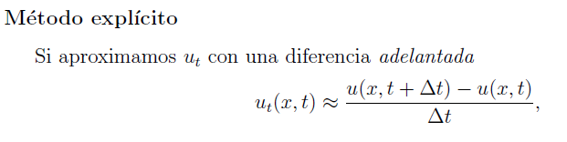
Mecánica Computacional – Métodos Numéricos y Simulación
METODO DE DIFERENCIAS FINITAS
PROBLEMAS NO ESTACIONARIOS
VEAMOS CADA UNO DE LOS METODOS EN FORMA MAS GENERAL

Slide 6
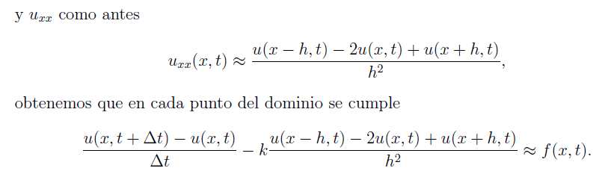
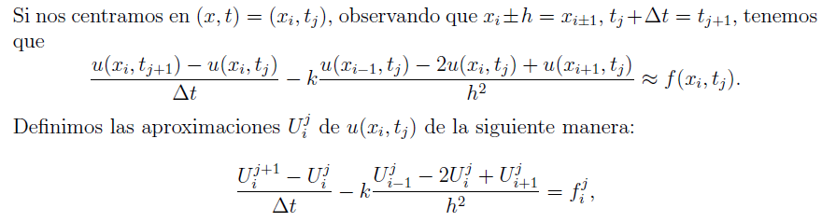
Mecánica Computacional – Métodos Numéricos y Simulación
METODO DE DIFERENCIAS FINITAS
PROBLEMAS NO ESTACIONARIOS

Slide 7
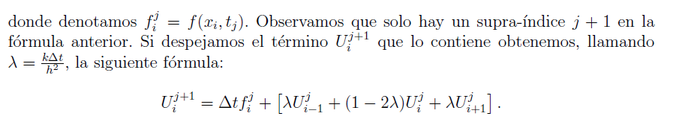
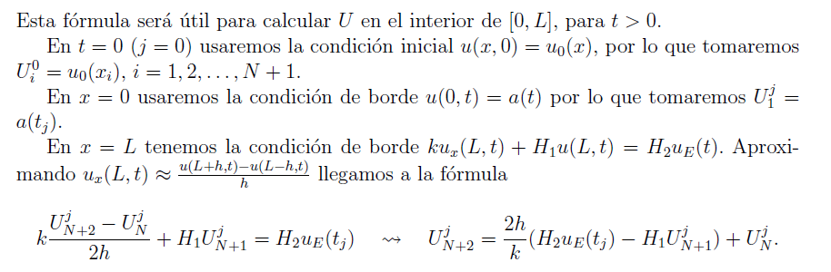
Mecánica Computacional – Métodos Numéricos y Simulación
METODO DE DIFERENCIAS FINITAS
PROBLEMAS NO ESTACIONARIOS

Slide 8

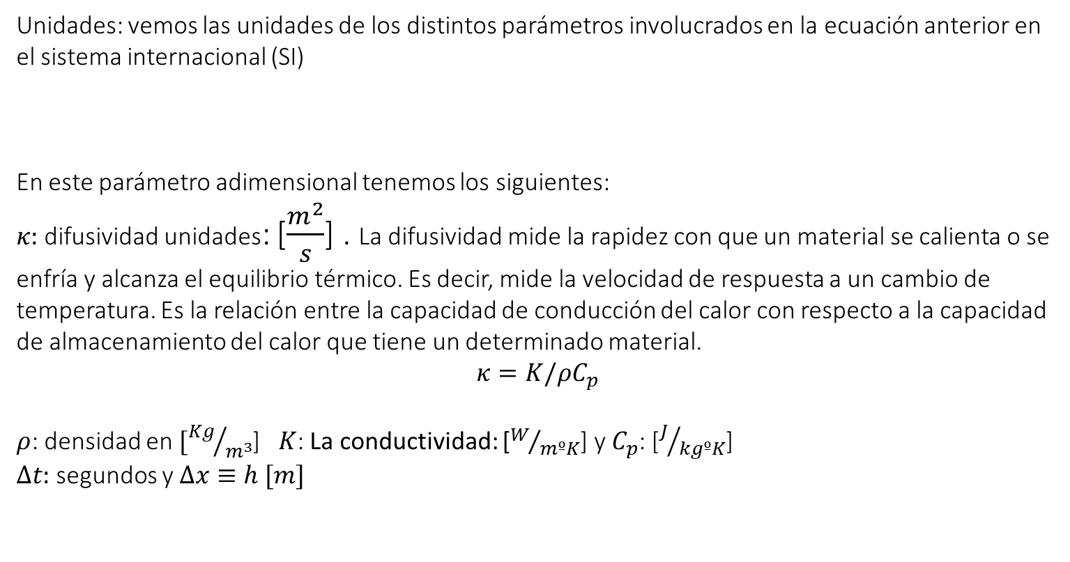
Mecánica Computacional – Métodos Numéricos y Simulación
METODO DE DIFERENCIAS FINITAS
PROBLEMAS NO ESTACIONARIOS
Unidades: vemos las unidades de los distintos parámetros involucrados en la ecuación anterior en el sistema internacional (SI)
En este parámetro adimensional tenemos los siguientes:
$κ:$difusividad unidades: [$\frac{m^{2}}{s}$] . La difusividad mide la rapidez con que un material se calienta o se
enfría y alcanza el equilibrio térmico. Es decir, mide la velocidad de respuesta a un cambio de temperatura. Es la relación entre la capacidad de conducción del calor con respecto a la capacidad de almacenamiento del calor que tiene un determinado material.
$$κ=K/ρC_{p}$$
$ρ$: densidad en $[{Kg}/{m^{3}}$] $K$: La conductividad: [$W/{mºK}$] y $C_{p}$: [$J/{kgºK}$]
$∆t:$ segundos y $∆x≡h [m]$

Slide 9
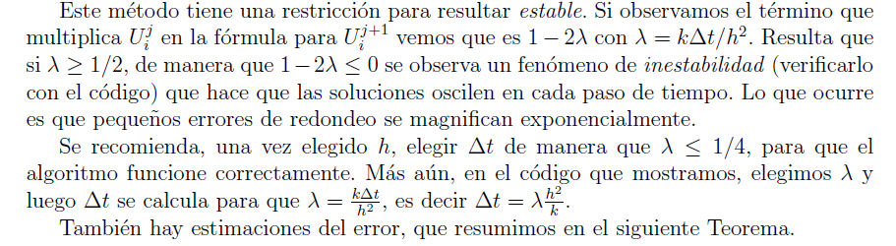
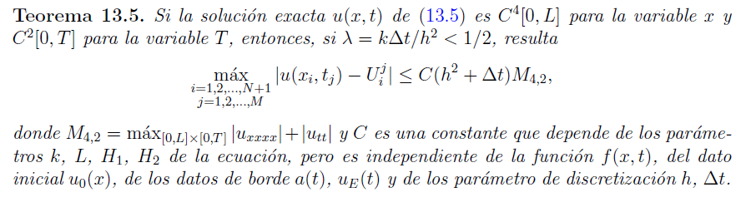
Mecánica Computacional – Métodos Numéricos y Simulación
METODO DE DIFERENCIAS FINITAS
PROBLEMAS NO ESTACIONARIOS
Analizamos el código:
difusionrobindf1dexpl.m

Slide 10
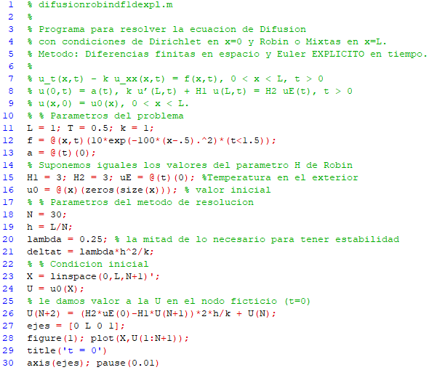
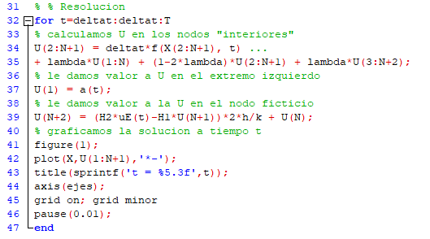
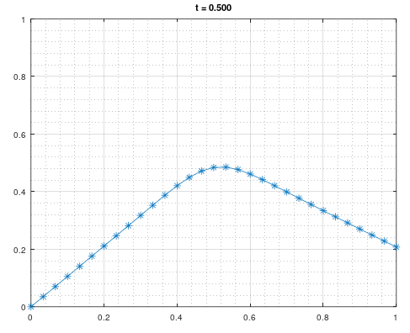
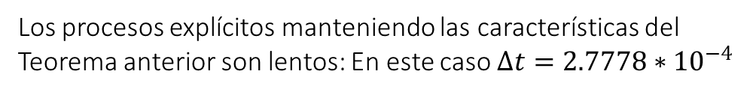
Mecánica Computacional – Métodos Numéricos y Simulación
METODO DE DIFERENCIAS FINITAS
PROBLEMAS NO ESTACIONARIOS-EXPLICITO
Los procesos explícitos manteniendo las características del
Teorema anterior son lentos: En este caso $∆t=2.7778∗{10}^{−4}$

Slide 11
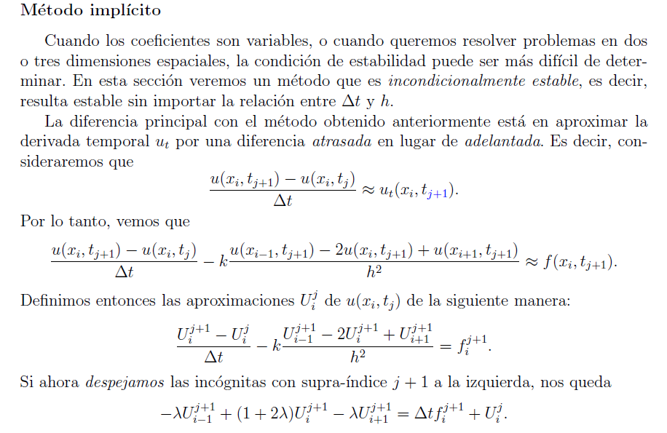
Mecánica Computacional – Métodos Numéricos y Simulación
METODO DE DIFERENCIAS FINITAS
PROBLEMAS NO ESTACIONARIOS

Slide 12
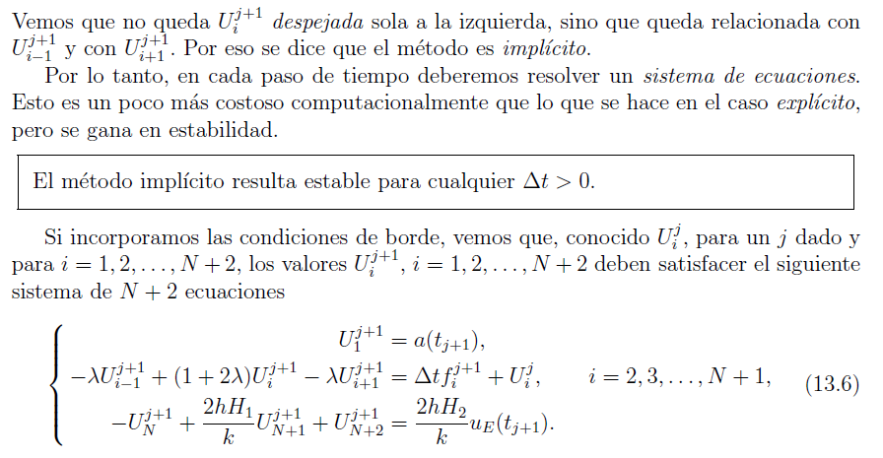
Mecánica Computacional – Métodos Numéricos y Simulación
METODO DE DIFERENCIAS FINITAS
PROBLEMAS NO ESTACIONARIOS

Slide 13
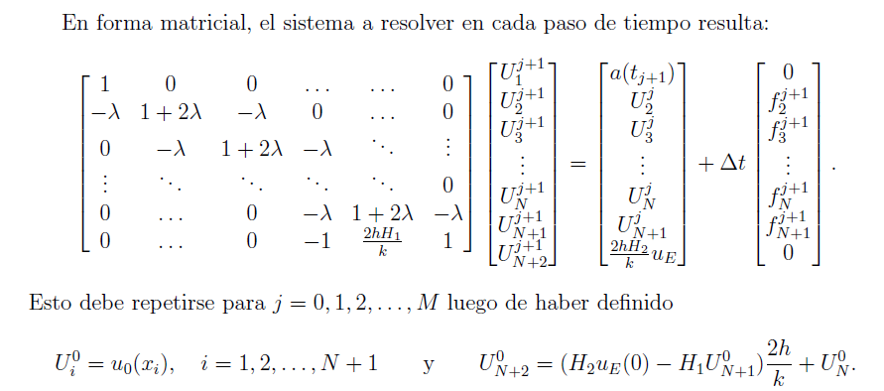
Mecánica Computacional – Métodos Numéricos y Simulación
METODO DE DIFERENCIAS FINITAS
PROBLEMAS NO ESTACIONARIOS
Lo programamos:

Slide 14
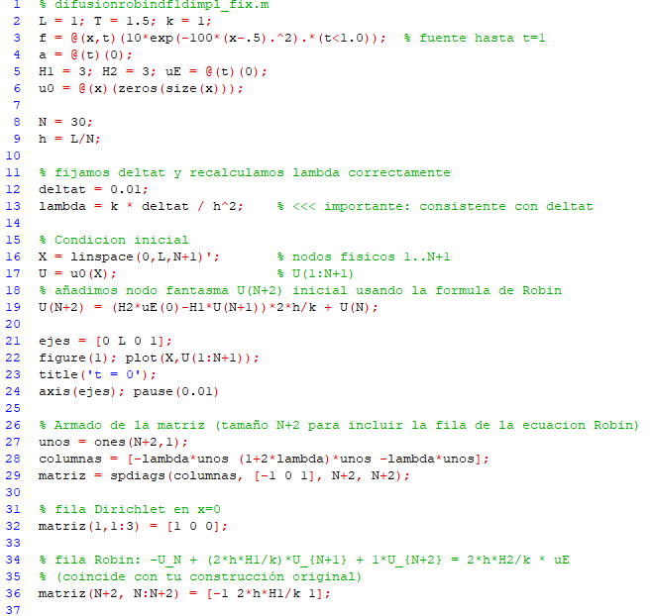
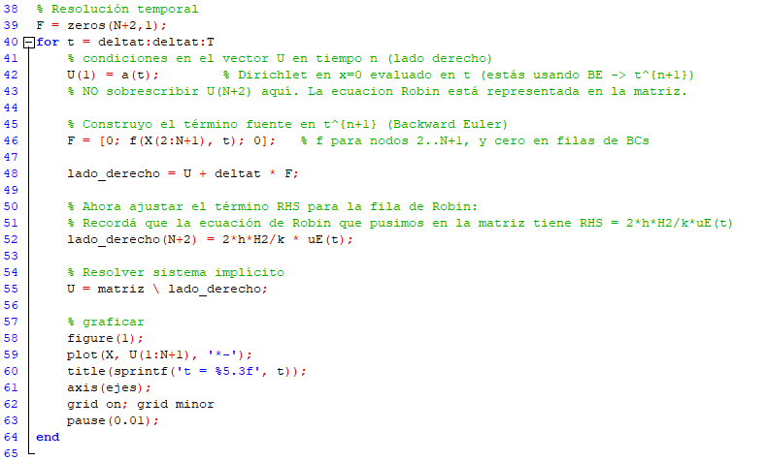
Mecánica Computacional – Métodos Numéricos y Simulación
METODO DE DIFERENCIAS FINITAS
PROBLEMAS NO ESTACIONARIOS -IMPLICITO

Slide 15
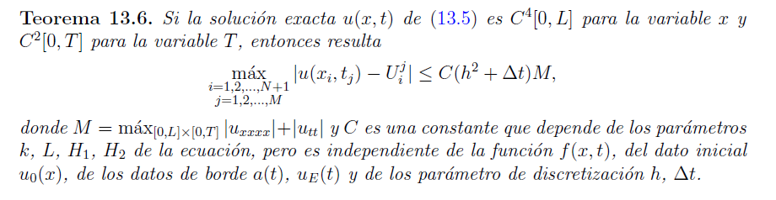
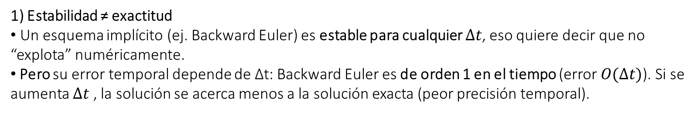
Mecánica Computacional – Métodos Numéricos y Simulación
METODO DE DIFERENCIAS FINITAS
PROBLEMAS NO ESTACIONARIOS
Tener en cuenta: “implícito” significa incondicionalmente estable, no incondicionalmente correcto/preciso.
1) Estabilidad ≠ exactitud
Un esquema implícito (ej. Backward Euler) es estable para cualquier $∆t$, eso quiere decir que no “explota” numéricamente.
Pero su error temporal depende de Δt: Backward Euler es de orden 1 en el tiempo (error $O(∆t)$). Si se aumenta $∆t$ , la solución se acerca menos a la solución exacta (peor precisión temporal).

Slide 16
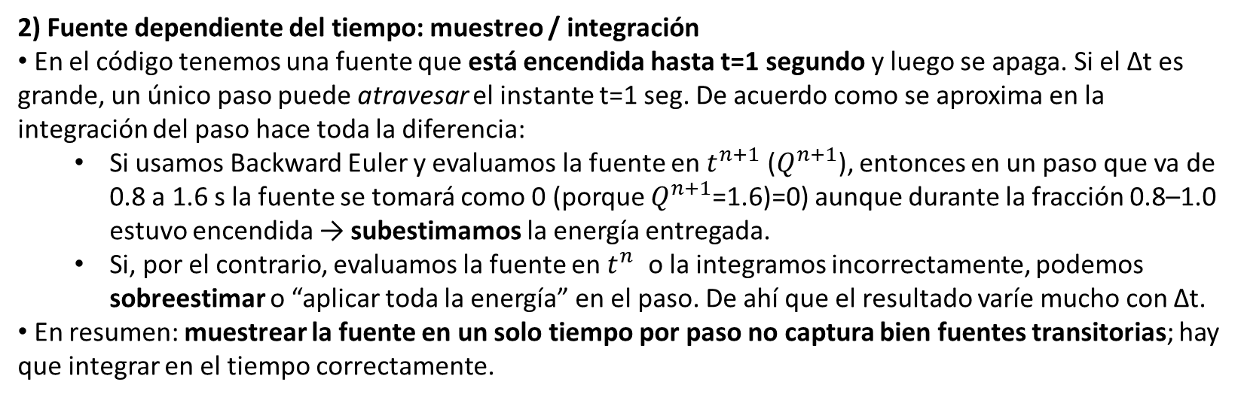
Mecánica Computacional – Métodos Numéricos y Simulación
METODO DE DIFERENCIAS FINITAS
PROBLEMAS NO ESTACIONARIOS
2) Fuente dependiente del tiempo: muestreo / integración
En el código tenemos una fuente que está encendida hasta t=1 segundo y luego se apaga. Si el Δt es grande, un único paso puede atravesar el instante t=1 seg. De acuerdo como se aproxima en la integración del paso hace toda la diferencia:
Si usamos Backward Euler y evaluamos la fuente en $t^{n+1}$ ($Q^{n+1}$), entonces en un paso que va de 0.8 a 1.6 s la fuente se tomará como 0 (porque $Q^{n+1}$=1.6)=0) aunque durante la fracción 0.8–1.0 estuvo encendida → subestimamos la energía entregada.
Si, por el contrario, evaluamos la fuente en $t^{n}$ o la integramos incorrectamente, podemos sobreestimar o “aplicar toda la energía” en el paso. De ahí que el resultado varíe mucho con Δt.
En resumen: muestrear la fuente en un solo tiempo por paso no captura bien fuentes transitorias; hay que integrar en el tiempo correctamente.
3) Discretización temporal y disipación numérica
Backward Euler es numéricamente disipativo (suprime oscilaciones y atenúa picos). Crank–Nicolson(CN) es menos disipativo (segunda orden). Dependiendo del problema, un Δt grande con BE puede dar picos menores o, si la fuente es mal tratada, picos mayores por mala contabilización de la energía.
4) Condiciones de borde mixtas / implementación
Un error habitual es discretizar mal la condición mixta (Robin) o el término de Neumann con dependencias en tiempo o con un factor Δt aplicado incorrectamente al ensamblar la matriz. Un fallo ahí puede introducir una "fuente" artificial que dependa de Δt — por eso el aumento de Δt te “calienta más”.

Slide 17

Mecánica Computacional – Métodos Numéricos y Simulación
METODO DE DIFERENCIAS FINITAS
PROBLEMAS NO ESTACIONARIOS- Apunte
Muchos de los problemas en ingeniería son de carácter transitorio, es decir, la solución evoluciona en el tiempo e interesa conocer cómo es esta evolución. En estos casos las ecuaciones contienen un término temporal como el que se ve en la siguiente ecuación:
Existen varias formas de discretizar el tiempo en el contexto de diferencias finitas. Entre las mas empleadas podemos mencionar:
Métodos semidiscretos donde la ecuación diferencial parcial (PDE) se discretiza solo en el espacio reduciendo la PDE a un sistema de ecuaciones diferenciales ordinarias (ODE). En este caso se aplican los métodos de integración vistos en cálculo numérico, entre los mas conocidos se encuentra el método de Runge-Kutta, pero existen muchos más.
Discretización del tiempo en diferencias finitas que convierten la PDE en un sistema algebraico lineal o no lineal dependiente del problema, similarmente a lo visto antes.

Slide 18



Mecánica Computacional – Métodos Numéricos y Simulación
METODO DE DIFERENCIAS FINITAS
PROBLEMAS NO ESTACIONARIOS
Discretización temporal por métodos semidiscretos
Habíamos visto que discreteando espacialmente usando diferencias finitas llegábamos a un forma algebraica para ese operador, que cuando se reemplaza en la expresión luce como:
donde en lugar de arribar a un sistema algebraico lineal (LAS: linear algebraic system) llegamos a un sistema de ecuaciones diferenciales ordinarias, donde normalmente se expresan como:
donde la función $f$ equivale a aplicar la misma función que normalmente empleamos para resolver el problema estacionario.
Discretización temporal por diferencias finitas

Slide 19


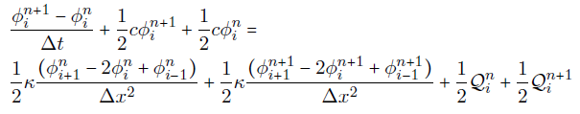
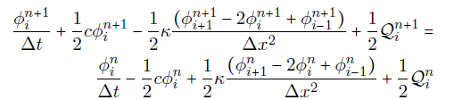
Mecánica Computacional – Métodos Numéricos y Simulación
METODO DE DIFERENCIAS FINITAS
PROBLEMAS NO ESTACIONARIOS
Esquema explícito Equivale a poner en la expresión anterior el valor de $θ=0$
Esquema implícito Equivale a poner en la expresión anterior el valor de $θ=1$
Esquema semi-implícito Equivale a poner en la expresión de diferencias finitas el valor de $θ=\frac{1}{2}$
Reacomodando la expresión:

Slide 20
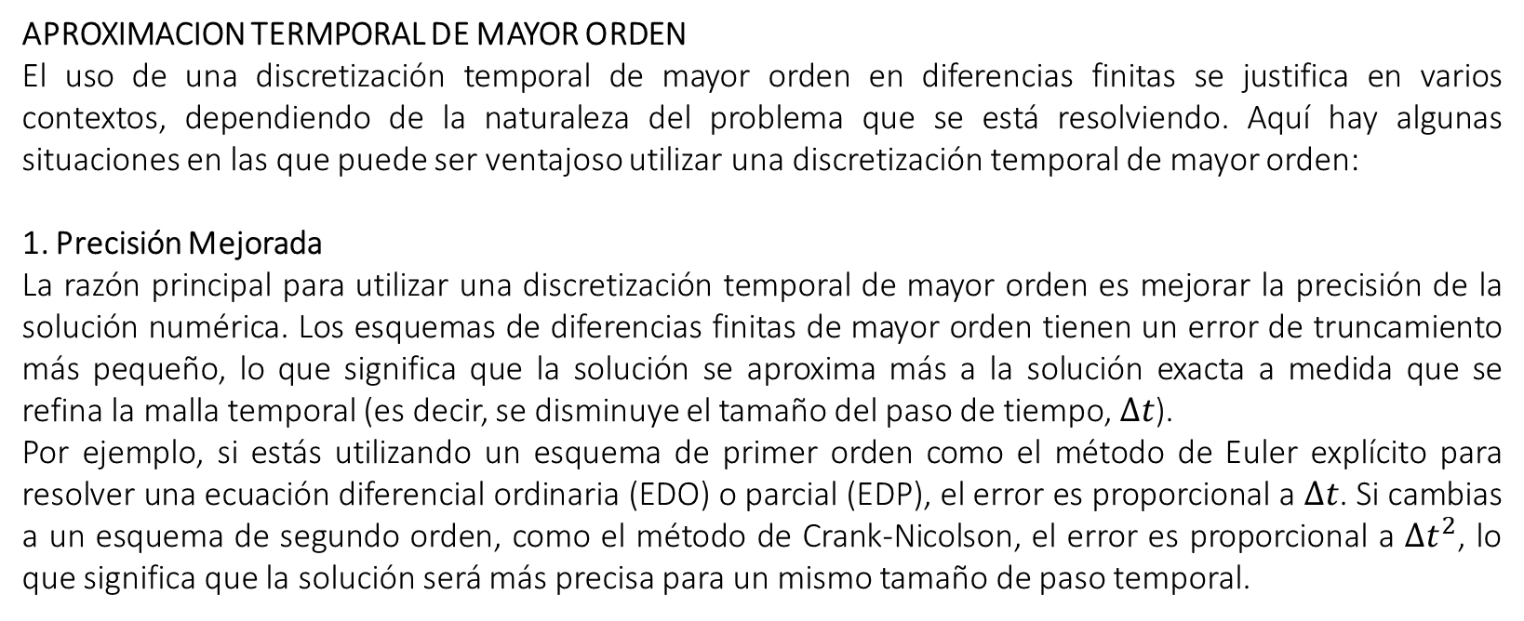
Mecánica Computacional – Métodos Numéricos y Simulación
METODO DE DIFERENCIAS FINITAS
PROBLEMAS NO ESTACIONARIOS
APROXIMACION TERMPORAL DE MAYOR ORDEN
El uso de una discretización temporal de mayor orden en diferencias finitas se justifica en varios contextos, dependiendo de la naturaleza del problema que se está resolviendo. Aquí hay algunas situaciones en las que puede ser ventajoso utilizar una discretización temporal de mayor orden:
1. Precisión Mejorada
La razón principal para utilizar una discretización temporal de mayor orden es mejorar la precisión de la solución numérica. Los esquemas de diferencias finitas de mayor orden tienen un error de truncamiento más pequeño, lo que significa que la solución se aproxima más a la solución exacta a medida que se refina la malla temporal (es decir, se disminuye el tamaño del paso de tiempo, $∆t$).
Por ejemplo, si estás utilizando un esquema de primer orden como el método de Euler explícito para resolver una ecuación diferencial ordinaria (EDO) o parcial (EDP), el error es proporcional a $∆t$. Si cambias a un esquema de segundo orden, como el método de Crank-Nicolson, el error es proporcional a ${∆t}^{2}$, lo que significa que la solución será más precisa para un mismo tamaño de paso temporal.

Slide 21
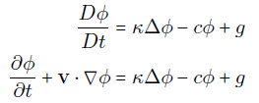
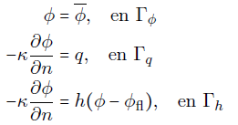
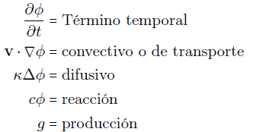
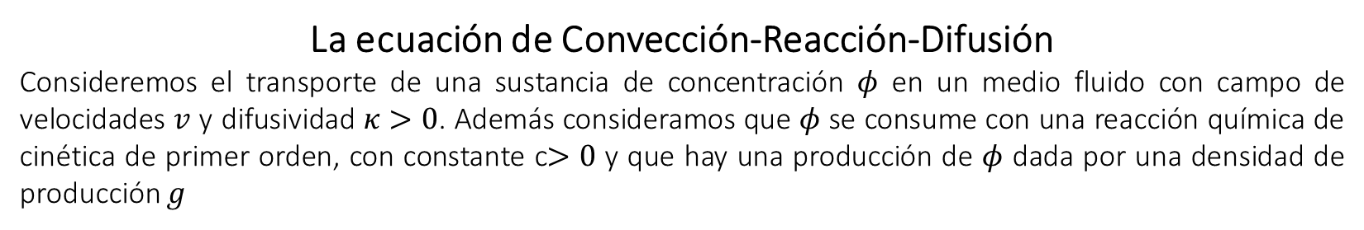
Mecánica Computacional – Métodos Numéricos y Simulación
METODO DE DIFERENCIAS FINITAS
PROBLEMAS NO ESTACIONARIOS
La ecuación de Convección-Reacción-Difusión
Consideremos el transporte de una sustancia de concentración $φ$ en un medio fluido con campo de velocidades $v$ y difusividad $κ>0$. Además consideramos que $φ$ se consume con una reacción química de cinética de primer orden, con constante c$>0$ y que hay una producción de $φ$ dada por una densidad de producción $g$
con condiciones de contorno
Los términos involucrados en la primera ecuación se denominan

Slide 22




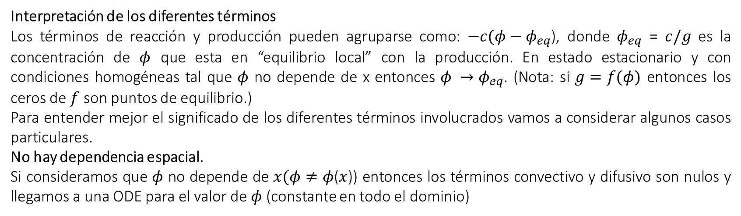
Mecánica Computacional – Métodos Numéricos y Simulación
METODO DE DIFERENCIAS FINITAS
PROBLEMAS NO ESTACIONARIOS
Tanto $v$ como $c, g$ y $κ$ pueden ser funciones de la posición y del tiempo $v=v(x,t)$, etc. Las dimensiones de las constantes son:
Interpretación de los diferentes términos
Los términos de reacción y producción pueden agruparse como: $−c(φ−φ_{eq}$), donde $φ_{eq}$ = $c/g$ es la concentración de $φ$ que esta en “equilibrio local” con la producción. En estado estacionario y con condiciones homogéneas tal que $φ$ no depende de x entonces $φ →φ_{eq}$. (Nota: si $g=f(φ)$ entonces los ceros de $f$ son puntos de equilibrio.)
Para entender mejor el significado de los diferentes términos involucrados vamos a considerar algunos casos particulares.
No hay dependencia espacial.
Si consideramos que $φ$ no depende de $x(φ≠$ $φ$($x$)) entonces los términos convectivo y difusivo son nulos y llegamos a una ODE para el valor de $φ$ (constante en todo el dominio)
cuya solución es
y vemos que $φ$ decae exponencialmente hacia $φ_{eq}$. Podemos deducir de esto que en zonas donde los gradientes son bajos $φ$ tiende a aproximarse a $φ_{eq}$.

Slide 23
Mecánica Computacional – Métodos Numéricos y Simulación
METODO DE DIFERENCIAS FINITAS
PROBLEMAS NO ESTACIONARIOS
2. Problemas donde el Error Temporal es Dominante
En problemas donde el error temporal es significativamente mayor que el error espacial, el uso de un esquema temporal de mayor orden puede ser crítico. Esto es común en simulaciones donde la malla espacial ya es lo suficientemente fina, pero el tamaño del paso temporal no se puede reducir demasiado debido a limitaciones computacionales o restricciones de estabilidad.
Por ejemplo, en simulaciones de dinámica de fluidos computacional (CFD) o en problemas de propagación de ondas, donde se requiere capturar con precisión el comportamiento transitorio, un esquema de mayor orden puede ser necesario para mantener la precisión sin tener que reducir demasiado el tamaño del paso temporal.
3. Conservación de Propiedades Físicas
Algunos esquemas de mayor orden no solo mejoran la precisión, sino que también conservan mejor las propiedades físicas del sistema, como la energía, la masa o la cantidad de movimiento. Por ejemplo, en la simulación de ondas o vibraciones, un esquema temporal de segundo orden, como el método de Newmark o el esquema Leapfrog, puede conservar la energía mejor que un esquema de primer orden, lo que es crucial para evitar efectos no físicos como el crecimiento espurio o la disipación de energía.

Slide 24
Mecánica Computacional – Métodos Numéricos y Simulación
METODO DE DIFERENCIAS FINITAS
PROBLEMAS NO ESTACIONARIOS
4. Simulaciones de Largo Plazo
En simulaciones que se extienden durante largos períodos de tiempo, los errores acumulativos pueden volverse significativos. Un esquema de mayor orden puede reducir la acumulación de errores temporales, manteniendo la solución numérica precisa a lo largo de la simulación.
5. Reducción del Tamaño de Paso Temporal
Un esquema de mayor orden permite obtener una precisión equivalente con un paso de tiempo mayor en comparación con un esquema de orden inferior. Esto puede ser ventajoso cuando se desea reducir el número de pasos de tiempo necesarios para alcanzar una solución, lo que a su vez reduce el costo computacional.
6. Estabilidad Numérica
En algunos casos, un esquema de mayor orden puede proporcionar una mejor estabilidad numérica. Por ejemplo, los esquemas implícitos de segundo orden pueden ser más estables que los esquemas explícitos de primer orden, permitiendo mayores pasos de tiempo sin que la solución se vuelva inestable.

Slide 25
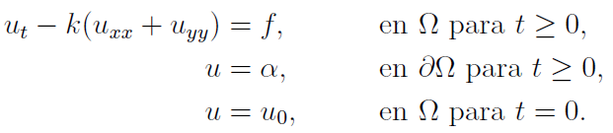
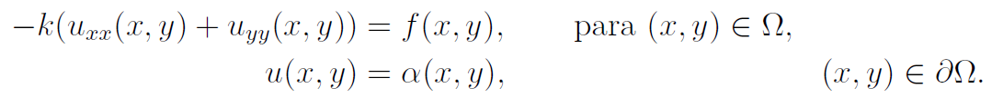
Mecánica Computacional – Métodos Numéricos y Simulación
METODO DE DIFERENCIAS FINITAS EN MAS DE UNA DIMENSIÓN
DIFERENCIAS FINITAS EN 2D
El método de diferencias finitas se extiende naturalmente a dominios bidimensionales de forma rectangular o que sean uniones finitas de rectángulos, y el análisis puede hacerse de manera similar. Lo complicado es numerar los nodos con un solo índice, y encontrar la manera automática de armar la matriz del sistema, pero pensando un poco es posible.
Consideremos la ecuación del calor con condiciones de borde de tipo Dirichlet, es decir, temperatura conocida, sobre el dominio: $Ω:\left(0,1\right)x\left(0,1\right)=\{(x,y)εℝ^{2}$: 0$≤x≤1, 0≤y≤1\}⊂ℝ^{2}$.
Estado estacionario (Ecuación de Poisson)
Consideremos primero esta ecuación en estado estacionario, es decir, consideremos $u=u(x,y)$ y $u_{t}=0$. Luego resulta la ecuación de Poisson, que consiste en hallar $u=u(x,y)$ , $u→$ $ℝ$tal que:

Slide 26
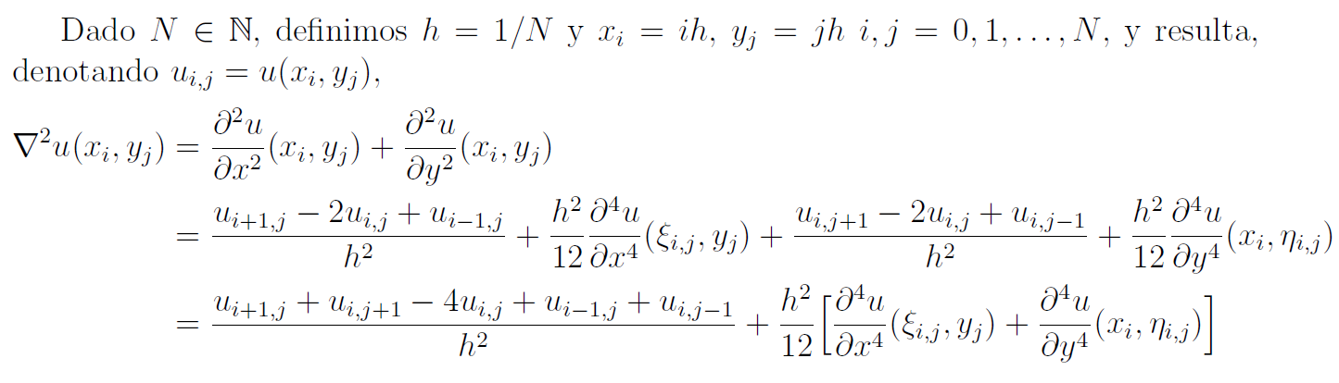
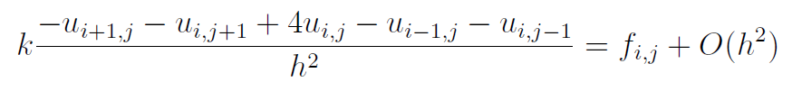
Mecánica Computacional – Métodos Numéricos y Simulación
METODO DE DIFERENCIAS FINITAS EN MAS DE UNA DIMENSIÓN
DIFERENCIAS FINITAS EN 2D
Por lo tanto, si la solución $u(x,y)$ es $ℂ^{4}$ en $Ω$, satisface

Slide 27
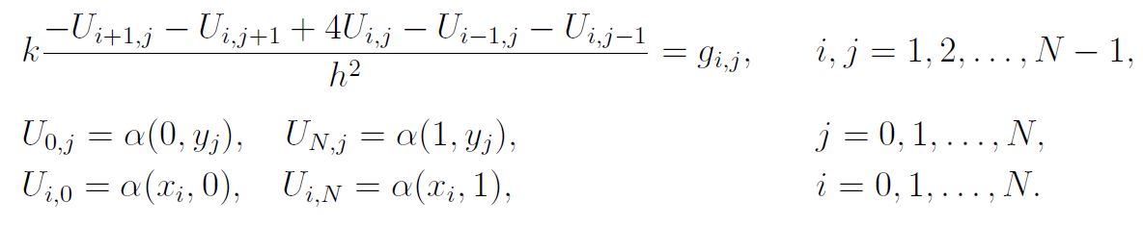

Mecánica Computacional – Métodos Numéricos y Simulación
METODO DE DIFERENCIAS FINITAS EN MAS DE UNA DIMENSIÓN
DIFERENCIAS FINITAS EN 2D
para $i,j=1,2,3 . . . . N+1$. Aquí $f_{i,j}$denota la evaluación de $f$ en $(x_{i}$, $y_{i}$) , respectivamente. A partir de estas expresiones, definimos $U_{i,j}$ , aproximaciones de $u_{i,j}$ a través de las siguientes igualdades:
Esto resulta en un sistema de ${(N+1)}^{2}$ ecuaciones lineales con ${(N+1)}^{2}$ incógnitas. También aquí puede demostrarse que el sistema tiene solución ´única y además se cumple que
con $C$ una constante que depende de derivadas de hasta orden cuatro de $u$.

Slide 28
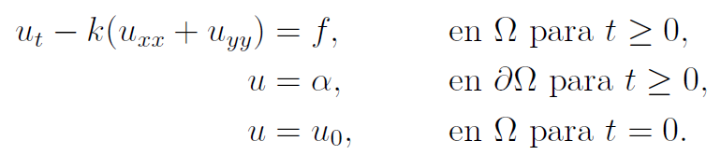
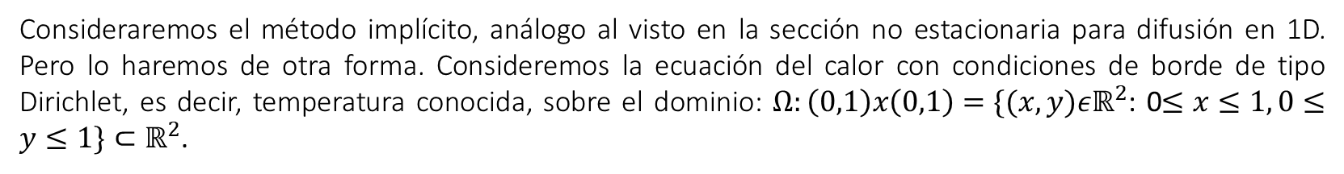
Mecánica Computacional – Métodos Numéricos y Simulación
METODO DE DIFERENCIAS FINITAS EN MAS DE UNA DIMENSIÓN
DIFERENCIAS FINITAS EN 2D
Observación: Para implementarlo debemos numerar los nodos e incógnitas con un solo índice, por ejemplo k = (i − 1)(N + 1) + j. Al hacer esto, el sistema resulta con una matriz pentadiagonal en lugar de tridiagonal. A continuaci´on mostramos un código ejemplo
Ver código estacionario 2D
Difusión no estacionaria en 2D
Consideraremos el método implícito, análogo al visto en la sección no estacionaria para difusión en 1D. Pero lo haremos de otra forma. Consideremos la ecuación del calor con condiciones de borde de tipo Dirichlet, es decir, temperatura conocida, sobre el dominio: $Ω:\left(0,1\right)x\left(0,1\right)=\{(x,y)εℝ^{2}$: 0$≤x≤1, 0≤y≤1\}⊂ℝ^{2}$.

Slide 29
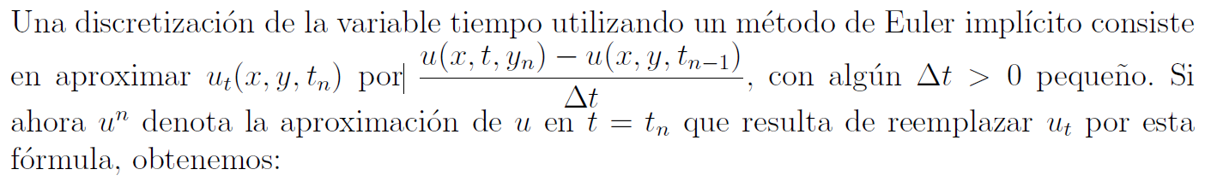
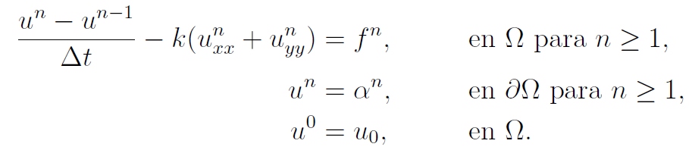
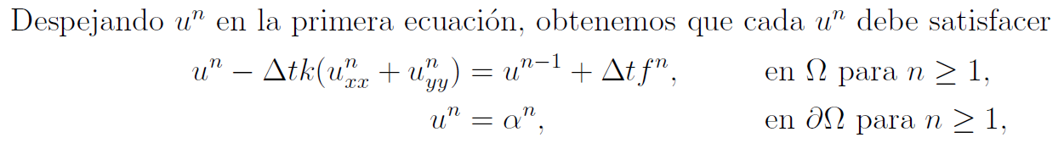
Mecánica Computacional – Métodos Numéricos y Simulación
METODO DE DIFERENCIAS FINITAS EN MAS DE UNA DIMENSIÓN
DIFERENCIAS FINITAS EN 2D

Slide 30
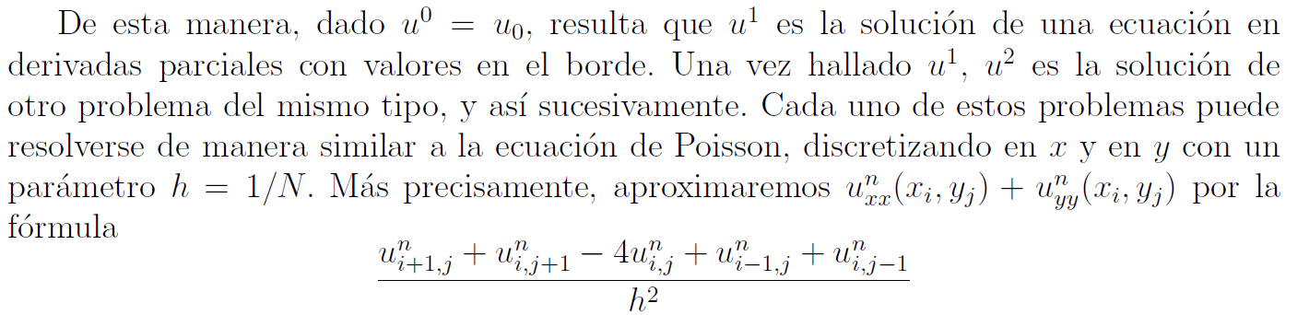
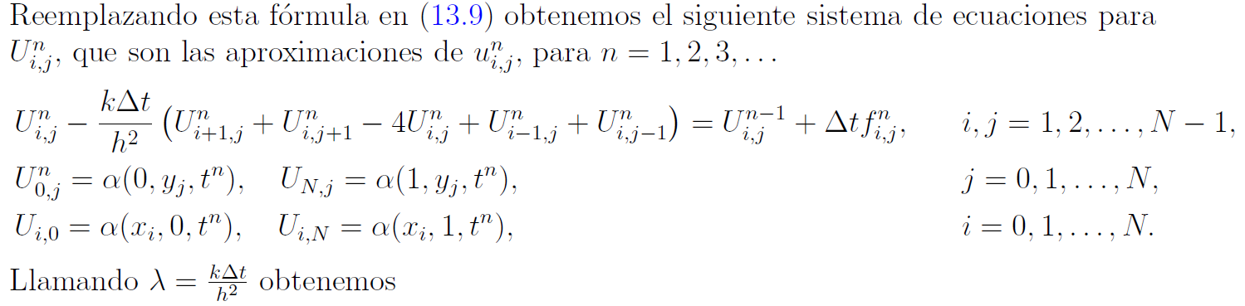
Mecánica Computacional – Métodos Numéricos y Simulación
METODO DE DIFERENCIAS FINITAS EN MAS DE UNA DIMENSIÓN
DIFERENCIAS FINITAS EN 2D

Slide 31
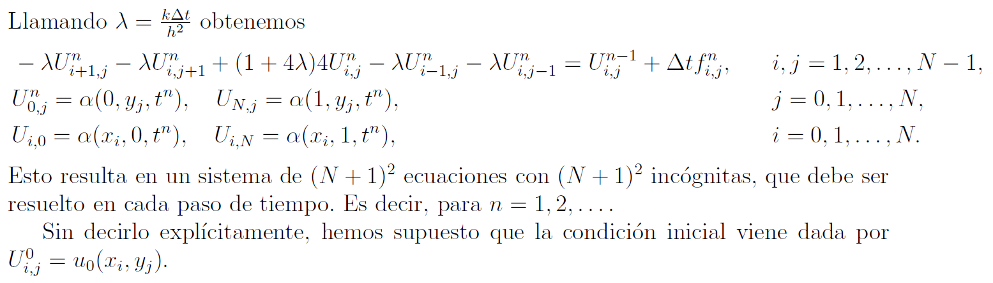
Mecánica Computacional – Métodos Numéricos y Simulación
METODO DE DIFERENCIAS FINITAS EN MAS DE UNA DIMENSIÓN
DIFERENCIAS FINITAS EN 2D

Slide 32

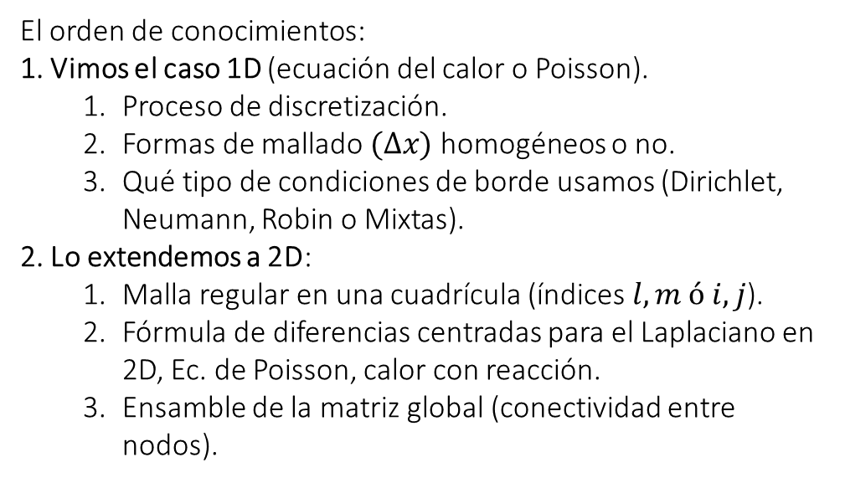
Mecánica Computacional – Métodos Numéricos y Simulación
METODO DE DIFERENCIAS FINITAS EN MAS DE UNA DIMENSIÓN
DIFERENCIAS FINITAS EN 2D
Veremos ahora diferencias finitas en 2D. Es un buen paso porque conecta lo que vimos en 1D con aplicaciones más realistas (placas, conducción de calor en sólidos, flujo sobre cuerpos, etc.).
El orden de conocimientos:
Vimos el caso 1D (ecuación del calor o Poisson).
Proceso de discretización.
Formas de mallado $(∆x)$ homogéneos o no.
Qué tipo de condiciones de borde usamos (Dirichlet, Neumann, Robin o Mixtas).
Lo extendemos a 2D:
Malla regular en una cuadrícula (índices $l,m ó i,j$).
Fórmula de diferencias centradas para el Laplaciano en 2D, Ec. de Poisson, calor con reacción.
Ensamble de la matriz global (conectividad entre nodos).
3. Ejemplo clásico inicial:
Resolvemos la ecuación de Poisson en 2D
(placa cuadrada, condiciones Dirichlet simples).
4. Ecuación del calor en 2D (implícito/explícito).
Casos con fuente y reacción.
Condiciones mixtas.

Slide 33
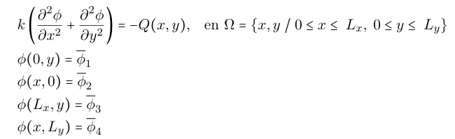
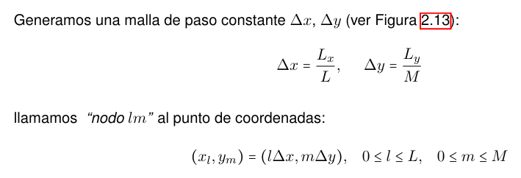
Mecánica Computacional – Métodos Numéricos y Simulación
METODO DE DIFERENCIAS FINITAS EN MAS DE UNA DIMENSIÓN
Del Apunte: Empecemos por un dominio rectangular con condiciones Dirichlet

Slide 34
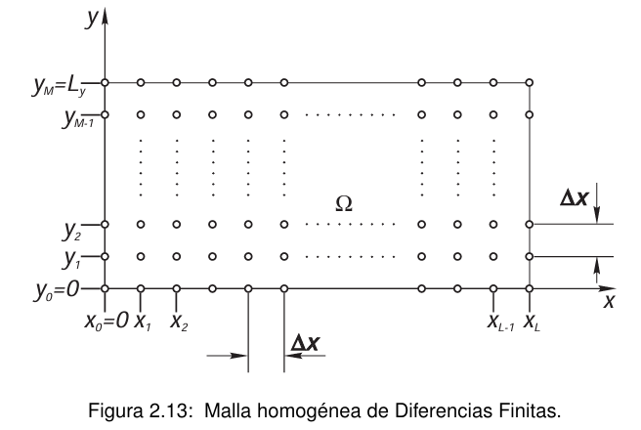
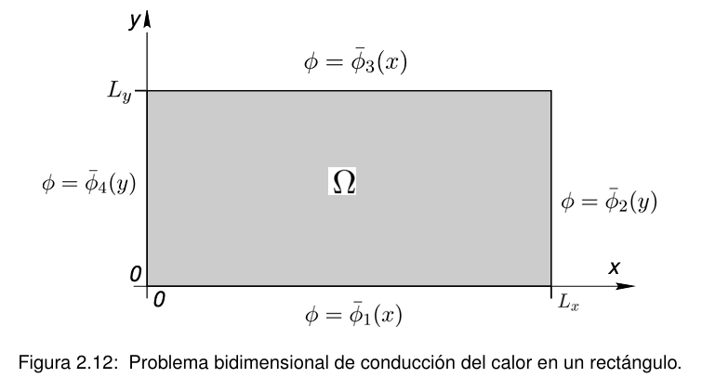



Mecánica Computacional – Métodos Numéricos y Simulación
METODO DE DIFERENCIAS FINITAS EN MAS DE UNA DIMENSIÓN
$$∆y$$
Aproximación en Diferencias Finitas para derivadas parciales
Consideramos una expansión en $x$ de la forma

Slide 35






Mecánica Computacional – Métodos Numéricos y Simulación
METODO DE DIFERENCIAS FINITAS EN MAS DE UNA DIMENSIÓN
Igual que en 1D, se obtienen expresiones aproximadas para las derivadas de primer y segundo orden
Ídem para las expresiones en $y$
Las derivadas segundas por expresiones en diferencias de segundo orden para los nodos interiores:
El sistema quedará, tal como lo venimos utilizando
Y las condiciones de contorno:

Slide 36





Mecánica Computacional – Métodos Numéricos y Simulación
METODO DE DIFERENCIAS FINITAS EN MAS DE UNA DIMENSIÓN
Donde $K$ es ahora una matriz tri-diagonal por bloques:
(esto es para el caso especial $x=y$).El vector de incógnitas es:
Que corresponde a haber numerado las incógnitas primero según y $y$ después según $x$
Donde $\overline{K}$

Slide 37



Mecánica Computacional – Métodos Numéricos y Simulación
METODO DE DIFERENCIAS FINITAS EN MAS DE UNA DIMENSIÓN
Stencil del operador discreto

Slide 38


Mecánica Computacional – Métodos Numéricos y Simulación
METODO DE DIFERENCIAS FINITAS EN MAS DE UNA DIMENSIÓN
Resolución del sistema de ecuaciones
Estructura banda

Slide 39


Mecánica Computacional – Métodos Numéricos y Simulación
METODO DE DIFERENCIAS FINITAS EN MAS DE UNA DIMENSIÓN

Slide 40



Mecánica Computacional – Métodos Numéricos y Simulación
METODO DE DIFERENCIAS FINITAS
EJERCICIOS PARA RESOLVER

Slide 41

Mecánica Computacional – Métodos Numéricos y Simulación
METODO DE DIFERENCIAS FINITAS EN MAS DE UNA DIMENSIÓN
RESUMEN GENERAL. Vayamos paso a paso

Slide 42

Mecánica Computacional – Métodos Numéricos y Simulación
METODO DE DIFERENCIAS FINITAS EN MAS DE UNA DIMENSIÓN
(Nota: si se prefiere tener el RHS = −Q, usar la primera forma;
la presentación anterior tiene diagonal positiva y RHS = Q, que es la convención más habitual para matrices SPD.)

Slide 43

Mecánica Computacional – Métodos Numéricos y Simulación
METODO DE DIFERENCIAS FINITAS EN MAS DE UNA DIMENSIÓN

Slide 44

Mecánica Computacional – Métodos Numéricos y Simulación
METODO DE DIFERENCIAS FINITAS EN MAS DE UNA DIMENSIÓN

Slide 45
Mecánica Computacional – Métodos Numéricos y Simulación
METODO DE DIFERENCIAS FINITAS EN MAS DE UNA DIMENSIÓN

